Slide 1
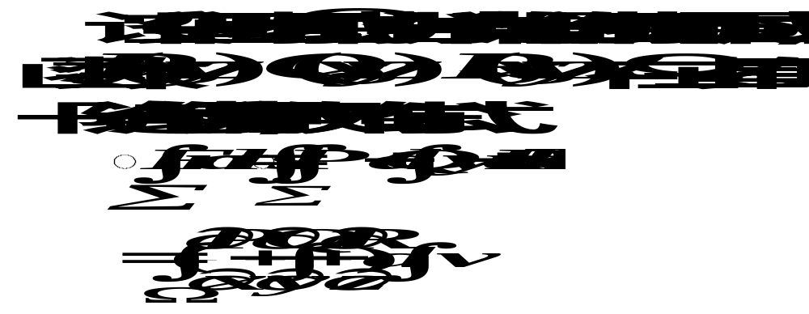
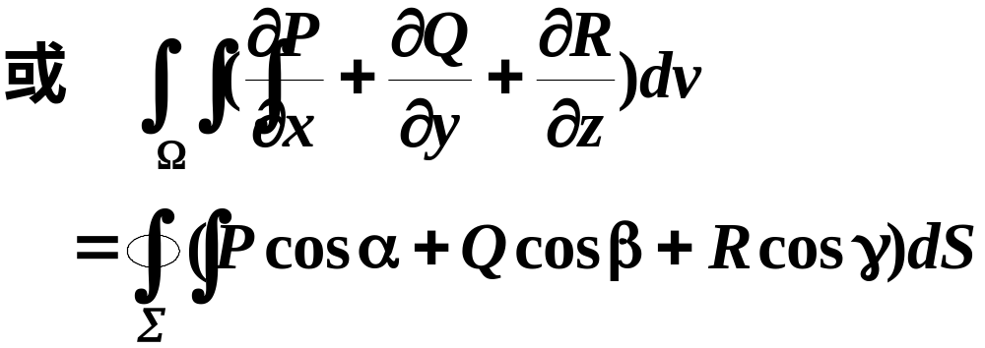
§11.6 高斯公式

Slide 2

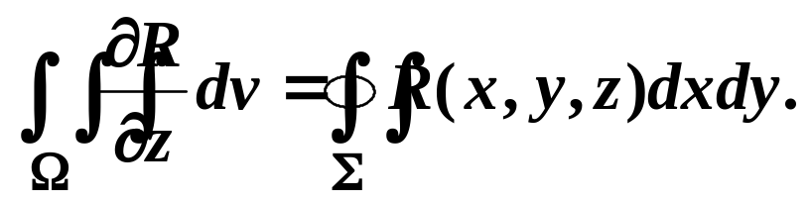
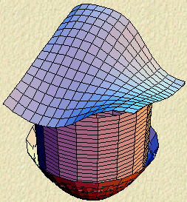


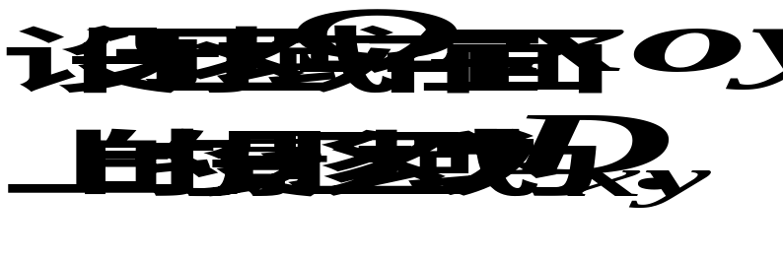



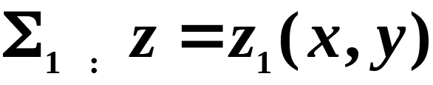


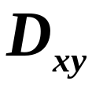
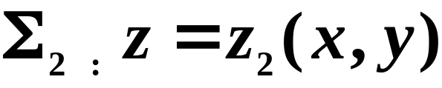


证明

Slide 3
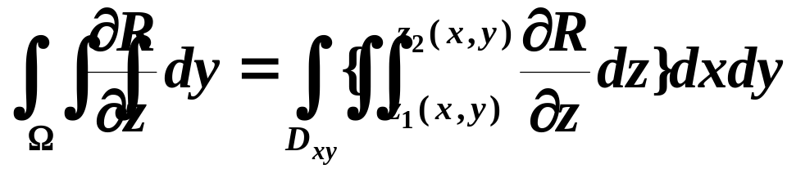
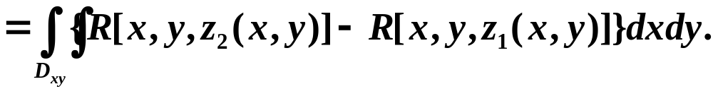
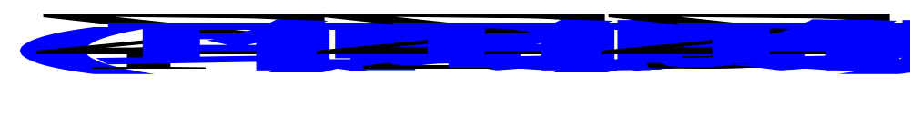
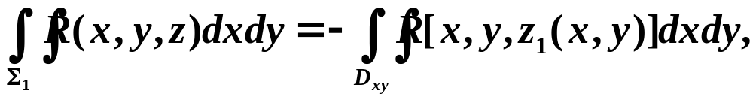
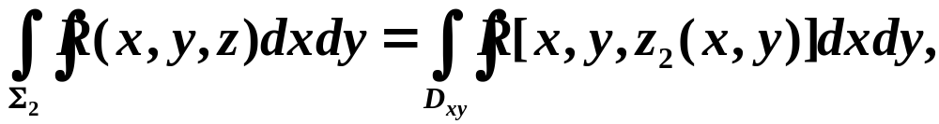
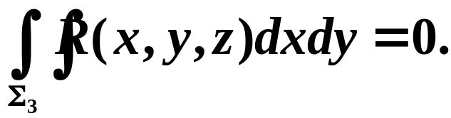
根据三重积分的计算法
根据曲面积分的计算法

Slide 4
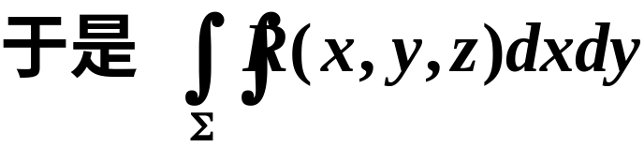

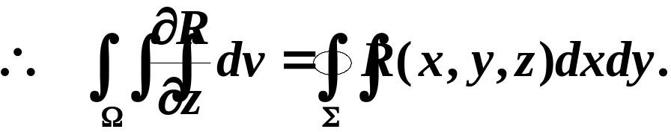
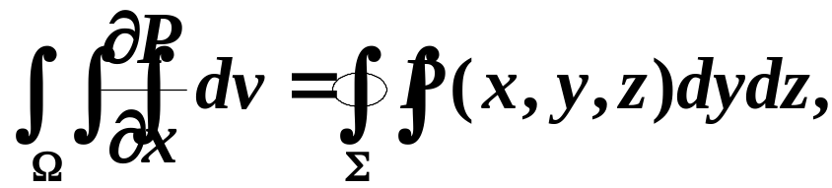
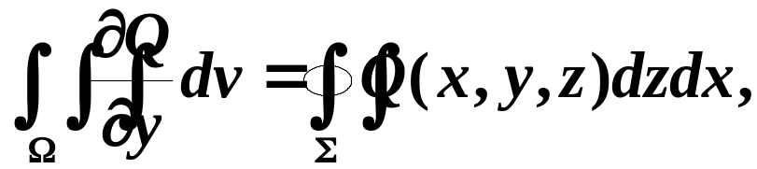
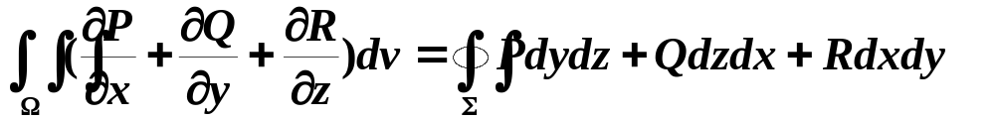
同理
高斯公式
表达了空间闭区域上的三重积分与其边界曲面上的曲面积分之间的关系.

Slide 5
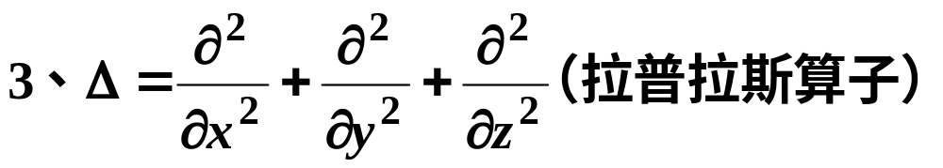
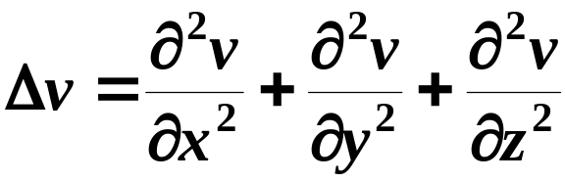
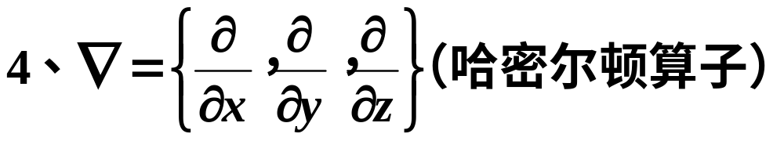
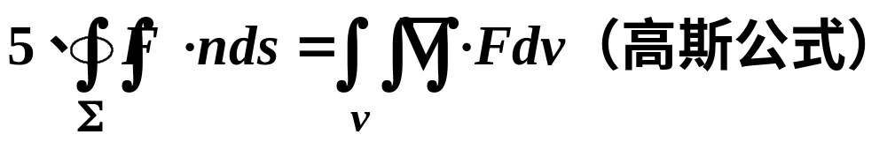
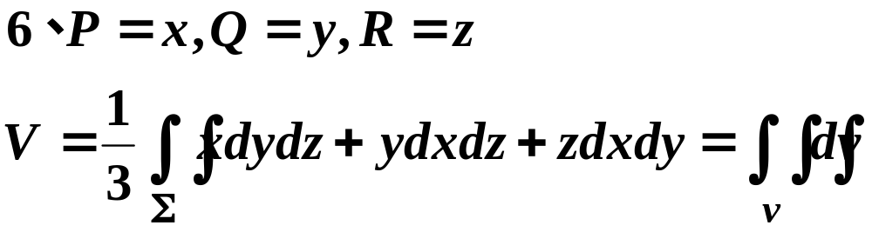
使用Guass公式时注意:

Slide 6
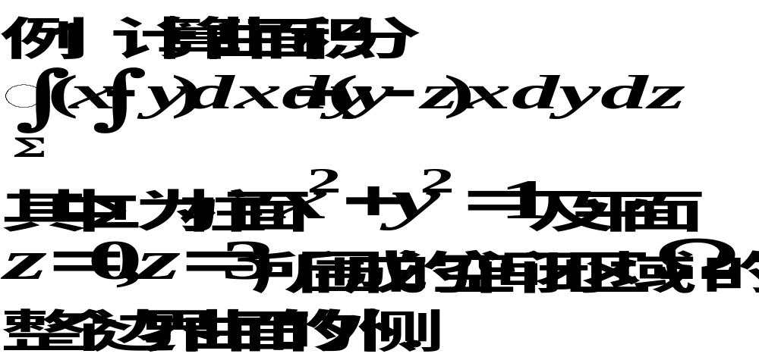





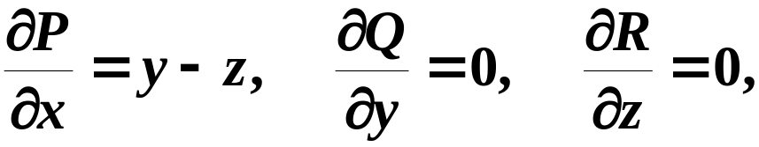
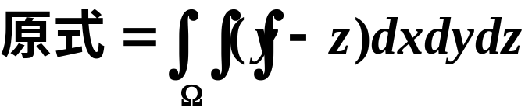
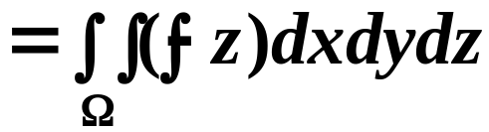
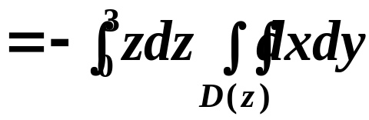
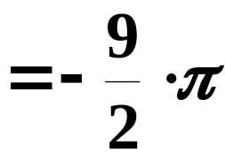
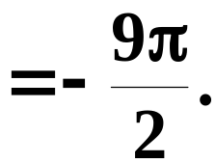
解

Slide 7
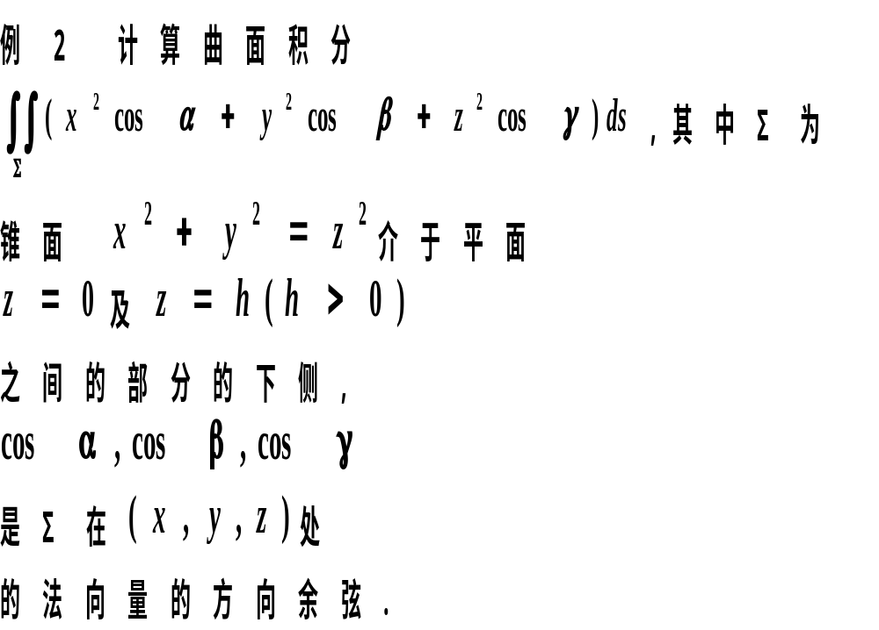

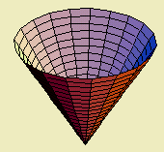



Slide 8

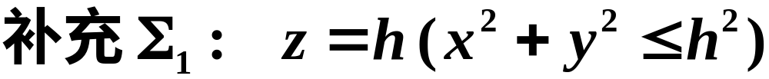






解
空间曲面在 面上的投影域为
曲面Σ不是封闭曲面, 为利用高斯公式

Slide 9
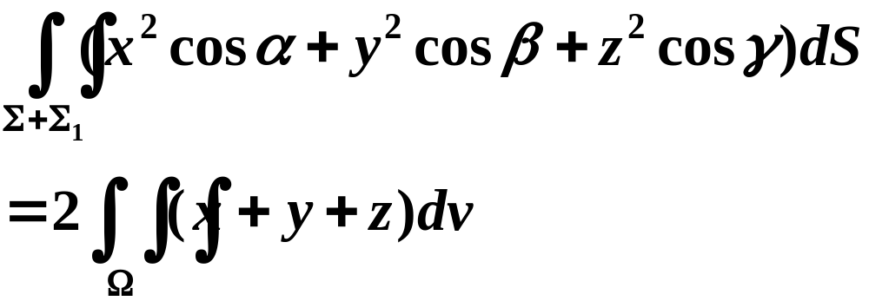
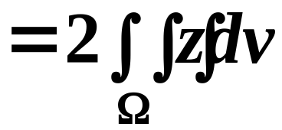
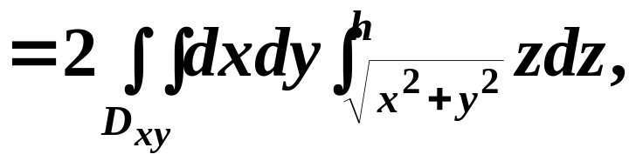
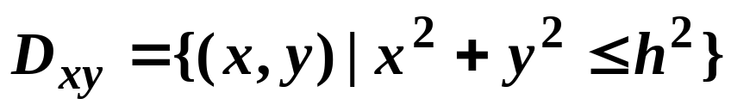
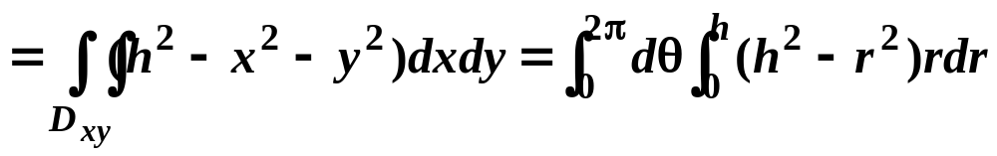
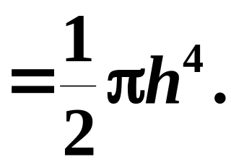

Slide 10
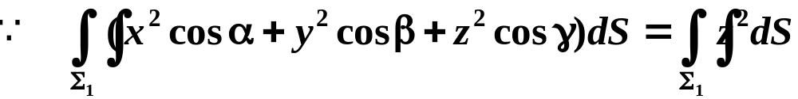
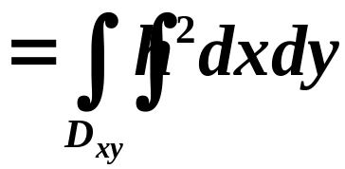

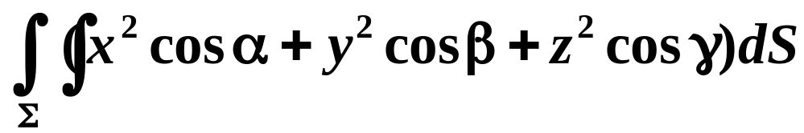
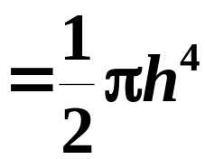
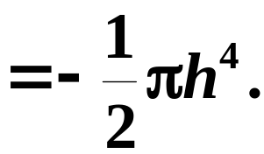

故所求积分为

Slide 11
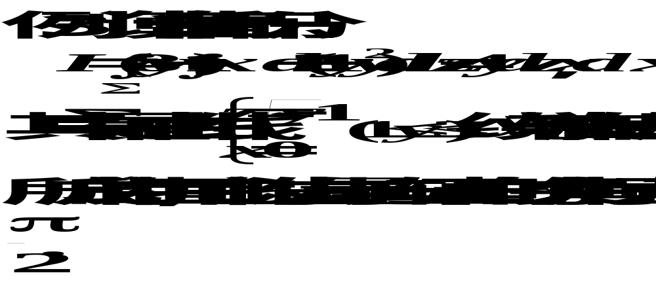

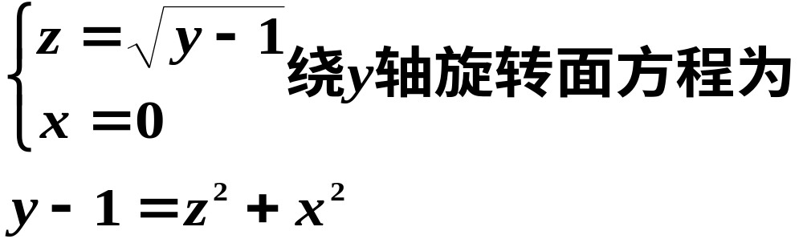




解

Slide 12
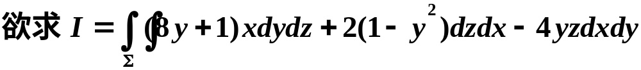
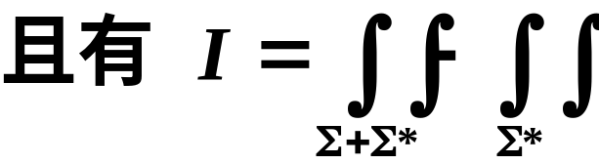
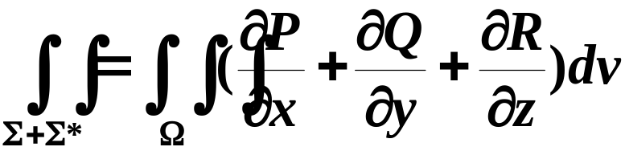







Slide 13








或：

Slide 14












Slide 15











S
Σ

Slide 16





S
Σ

Slide 17




Slide 18









Slide 19




三、物理意义---通量与散度
某物理量在时间和空间的分布,称为物理场, 简称场。

Slide 20






S 是速度场中一片有向曲面，
是曲面 S 在点M（x，y，z）处的单位法向量，则单位
时间内流体经过曲面S流向指定侧的流体总质量为：
又例如：电位移向量 分布的电场中，穿过曲面S的电通量
在磁感应强度向量 分布的磁场中，穿过曲面S的磁通量

Slide 21



1. 通量的定义:

Slide 22

通量为正、为负、为零时的物理意义：
在单位时间内流体向正侧穿过曲面S的正流量、
负流量的代数和。
如果S是一封闭曲面，则流量
若φ>0，表示流出多于流入，S内部有产生流体的泉源；
φ<0，表示流出少于流入，S内部有吸收流体的洞；
φ=0，表示流出与流入平衡。

Slide 23





2. 散度的定义:
注 散度 是一个数，表示场中一点处的通量对体积
的变化率，即该点处“源”的强度。 是该点发出通量
或吸收通量的强度， 表示该点无源。

Slide 24




散度计算
事实上：用高斯公式
再用积分中值定理
高斯公式可写成

Slide 25










Slide 26












（1）

